Slide 1

SPORTMÖTE
9 oktober 2024

Slide 2
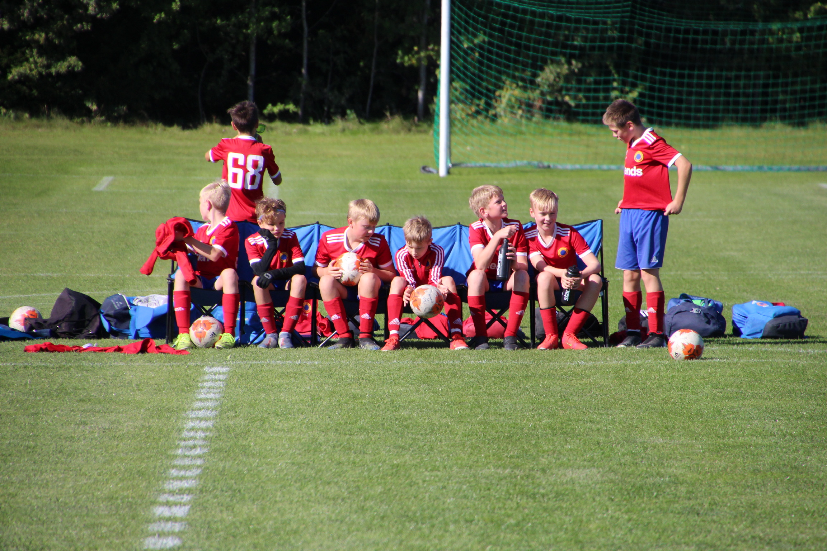
Agenda
Inledning
Utbildning ledare
Gruppdiskussioner – utvärdering 2024
Coerver/SVFA 2025?
Trygg fotboll
Övriga frågor

Slide 3
Sportmöte
Sportmöten hålls en gång på våren inför serieanmälan och en gång på hösten efter avslutat seriespel
Syfte med mötena är att öka samarbete mellan lagen och utbyta erfarenheter
Samtliga lag ska närvara då det är viktig information som delges på möten
Mötet skall vara av sportslig karaktär och hantera frågor kring spelarutbildning, träning, match och aktuella lagfrågor, tex samarbeten eller gemensamma utmaningar kring lagen
Presentationerna publiceras på BSK:s huvudsida under Dokument/Sportmöte

Slide 4
Barkarö SK inför 2024
3m3
P/F-17
P/F-18
5m5
P-15
7m7
P12
9m9
F-15
P-16
F-16
F12
P13
F13
P14
F14
P11
P10
Nytt lag
Lag som lämnar
P-19
P09
F10
F-19

Slide 5
Barkarö SK inför 2025
3m3
P19
5m5
P17
7m7
P15
9m9
F17
P16
F16
F15
P14
F14
P13
F12/13
F12/13
P12
Nya lag
Lag som lämnar
P20
P10
F20
F19
F18
P18
P11

Slide 7
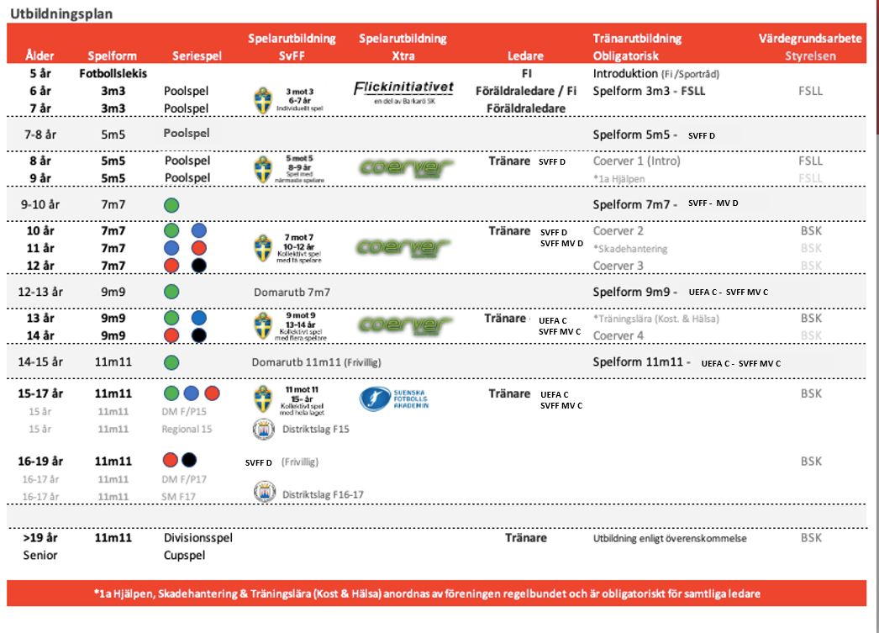
Utbildningsplan
Barkarö SK Sportråd: Tony Juhlin, Kajsa Forslund, Linda Åhlén Reviderad: 2021-12-01

Slide 8
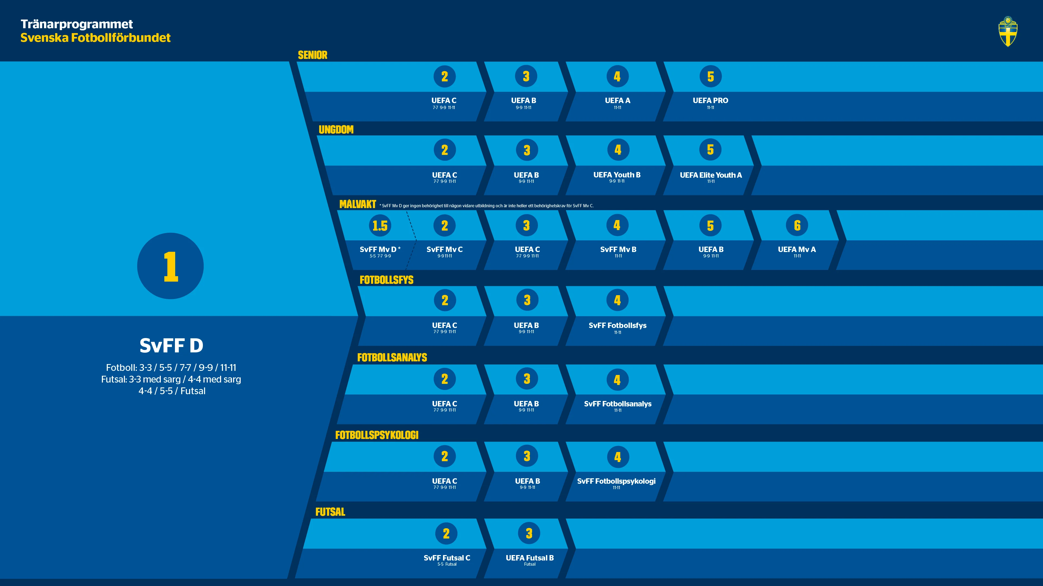

Slide 10
Utbildning
Ca 100 ledare inom BSK fotboll varav 57 st har SVFF D utbildning (57%)
Målsättning att öka andel utbildade ledare
Utbildade ledare är en kvalitetsstämpel för föreningen
Anmäl er till utbildningar – pusha era tränarkollegor att utbilda sig

Slide 11
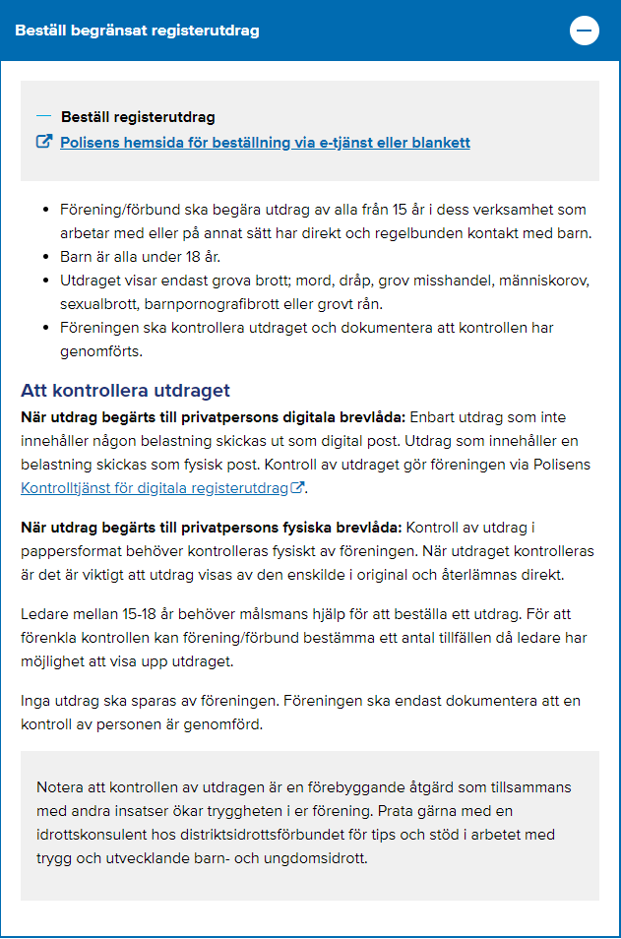
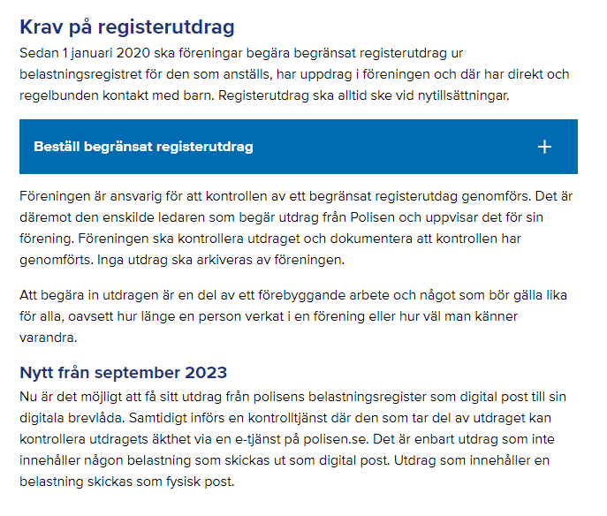
Utdrag belastningsregistret
32 av 100 ledare i BSK fotboll har ej uppvisat intyg
Barkarö SK Sportråd: Tony Juhlin, Kajsa Forslund, Linda Åhlén Reviderad: 2021-12-01

Slide 12
Gruppdiskussioner
3m3
P19 F19
F18 P18
5m5
P17 F17
P16 F16
7m7
P15 F15
P14 F14
7m7, 9m9
P13 F12/13
P12 P11 P10
Läget i laget
Sammanfattning av säsong
Lagsamarbeten

Slide 13


Veckoskola 2025
Erbjuds från andra året 5m5 (i år 2015) och uppåt
I år bedrivits av Coerver på onsdagar (fem tillfällen vår och tre höst)
Översyn har gjorts för att se vilka alternativ som finns
Coerver samma upplägg som tidigare år
SVFA 10 tillfällen (6 vår, 4 höst) onsdagar 17-20
Samma kostnad för båda alternativen (500 kr per aktiv)
Fördel med SVFA är att de är fler ledare (max 15 per aktiva per ledare)
Coerver eller SVFA? Vad tycker ni?

Slide 14
Barkarö Camp 2025
Fotbollsskolan Bollkul utgår från nästa år
Ersätts med en fotbollscamp i Barkarö genom SVFA
Midsommarveckan 16-18/6
Födda 2011 - 2016

Slide 15
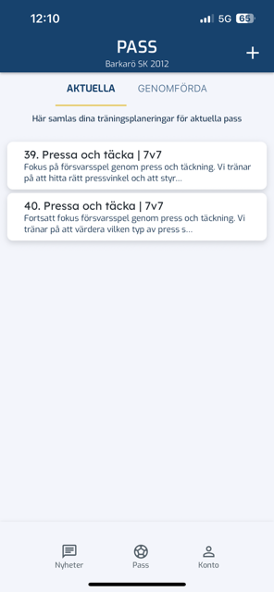
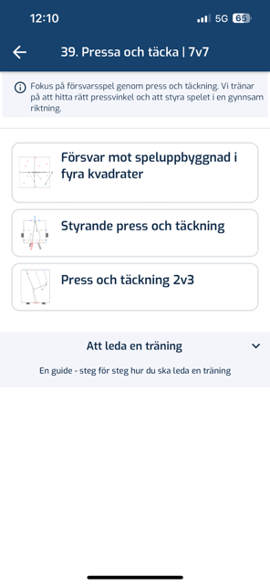
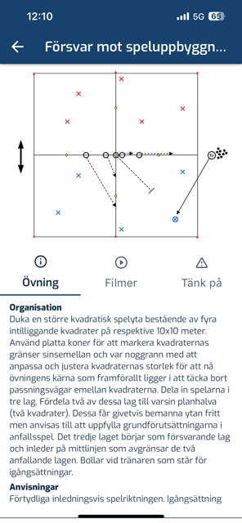
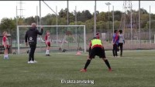
Coachers App
Träningsplanering
Heltäckande säsongsplanering anpassade efter spelform
3m3, 5m5, 7m7 finns klara 9m9 lanseras 2025

Slide 16
Trygg Fotboll

Slide 17
Allmän information
A-lag herrar 2025?
Ledarfest våren 2025
Nästa sportmöte i februari innan serieanmälan stänger

Slide 18
Övriga frågor

Slide 19
TACK FÖR IKVÄLL!

